Slide 1

Textový editor obohatený o grafické prvky
rollEdit
text editor with graphical enhancements
Tímový projekt 2011/12
tp-team-10@googlegroups.com

Slide 2


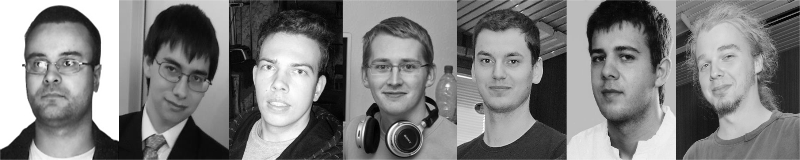
Genéza projektu
Projekt vznikol v roku 2009/10
Pokračovanie na projekte 2011/12
Vedúci projektu
Innovators | tím č.10

Slide 3
O čom vlastne ten projekt je ?
Multiplatformový textový editor
Nový prístup k úprave zdrojového kódu s využitým grafických prvkov
Umožniť písať plnohodnotnú dokumentáciu priamo do zdrojových súborov a tak podporiť
myšlienku dokumentačného programovania literate programming pána
Donalda Knutha
Innovators | tím č.10
Notes:
O čom je náš projekt?
Každý z nás používa textový editor pravidelne pri tvorbe zdrojového kódu programov či na iné úpravy textových súborov. Súčasné dostupné editory zdrojových kódov obvykle nevyužívajú žiadne grafické obohatenia textu okrem jednoduchého zvýraznenia syntaxe farbou highlighting. , čo je veľká škoda vzhľadom na to, že práve obohatenie editorov o grafické prvky by mohlo nielen sprehľadniť zdrojový kód, ale aj zjednodušiť a zefektívniť jeho tvorbu, údržbu a prezentáciu, a taktiež priniesť možnosť nového pohľadu na integráciu dokumentácie so zdrojovým kódom. Tento dôvod nás motivoval k vytvoreniu niečoho, čo dosiaľ neexistuje a čo by mohlo priniesť nový inovatívny prístup do vybranej oblasti.
Našim zameraním je rozšírenie stávajúcej funkcionality editora do podoby vhodnej pre reálne nasadenie editora do praxe
Ciele projektu
Plne sa sústrediť na rozšírenie problematických častí editora
Doplnenie editora o ďalšie špecifikované funkcionality
Moderné používateľské rozhranie
Zefektívnenie výpočtovo náročných operácií
Klasická práca s textom obohatená o grafické prvky ( práca s blokmi )

Slide 4
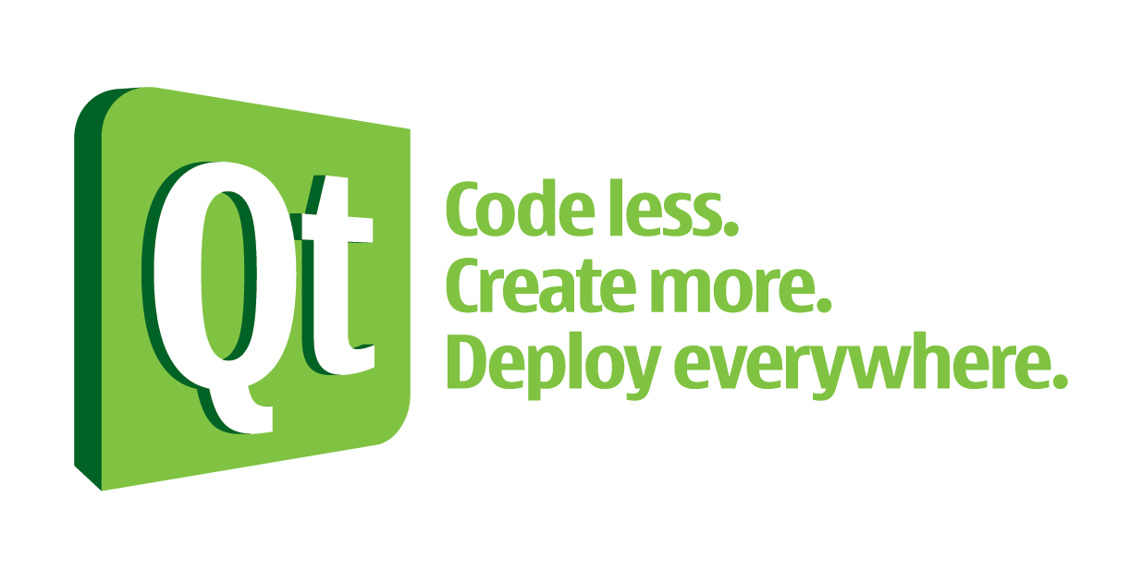



Použite technológie
LuaJit
C++
Lpeg
CSS
Redmine
Qml
CDash
Innovators | tím č.10
Notes:
Editor je realizovaný ako multiplatformová desktopová aplikácia
Vychádzame z už použitých technológií:
Qt Creator vývojové prostredie
Qt framework široké možnosti práce s grafikou
C++ programovací jazyk editora
Lua (LuaJit) realizuje veľkú časť vypočtou
Knižnica Lpeg syntaktická analýza textu

Slide 5
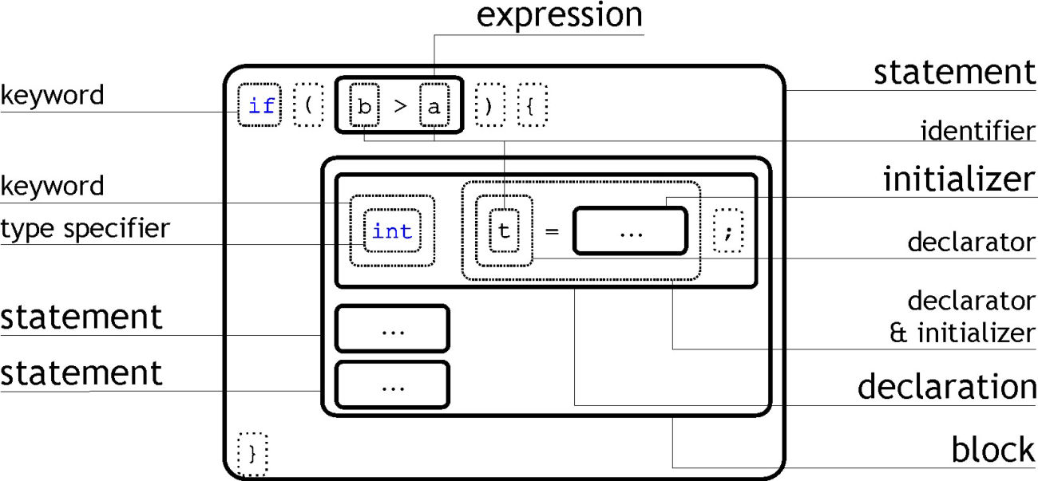
Ako to funguje
//Spracovanie AST stromu
Abstract Syntax Tree – stromová reprezentácia štruktúry zdrojového kódu
Abstraktný = neviaže sa na konkrétny programovací jazyk
// popisat ako pracuje editor ako sa vytvara AST strom a podobne
Innovators | tím č.10
Notes:
Prehľad riešenia projektu
Funkcionalita TrollEdit-u je postavená na rozdelení editovaného kódu do štruktúr logických blokov, kde logický blok predstavuje akúkoľvek syntakticko-lexikálnu jednotku daného jazyka. Na analýzu kódu využívame skriptovací jazyk Lua, konkrétne knižnicu LPeg. Pomocou gramatiky definovanej v skripte sa vygeneruje abstraktný syntaktický strom (AST). Každý uzol AST je platný blok. AST obsahuje celý text a originálny kód je z neho kedykoľvek rekonštruovateľný. Pre zvýšenie výkonu bude spracovanie a prístup k AST stromu prenesené na stranu Lua.
Základná funkcionalita aplikácie a práca s blokmi sú implementované. Funkcionality vytvorenia vlastných klávesových skratiek a pokročilej práce s textom Undo/Redo sú v ďalšej fáze implementácie. Editor bude podporovať paralelizovanie výpočtovo náročných operácií akou je napr. paralelizované spracovanie syntaktickej analýzy, ktorá už beží v pozadí. Pri práci v TrollEdit-e je
možné oddeliť od seba textový a grafický mód, pričom sa vieme medzi nimi kedykoľvek prepnúť

Slide 6
demo
Innovators | tím č.10
Notes:
Zhrnutie súčasného stavu projektu
V súčasnom stave editora je implementovaná zakladaná funkcionalita, ktorú sa postupne snažíme zefektívniť. V súčasnej verzie projektu experimentujeme z efektívnejším prístupom pre vytvorenie abstraktného syntaktický stromu (AST) zo zdrojového kódu a taktiež rozširujeme možnosti syntaktickej analýzy pre viaceré jazyky. Prebiehajú experimenty s používateľským rozhraním a pohrávame sa s myšlienkou grafickej vizualizácie zdrojového kódu pre rôzne aspekty ako napr. vizualizáciu softvérových metrík. Ako sme spomenuli, je poskytnutá možnosť nastavenia klávesových skratiek, no pracuje sa aj na možnosti nastavenia vlastnej funkcionality pre jednotlivé skratky.
Čo sme implementovali:
Paralelizovanie výpočtovo náročných operácií
Prenesenie spracovania AST stromu na stranu Lua
Zabudovanie pokročilej práce s textom – Undo, Redo, Copy/Paste
Zabudovanie a vytvorenie vlastných Shortcuts
Práca s editorom založená na dvoch módoch (textový a grafický)
Povedat niečo o funkcionalite :
Shortcuts
dopytovani do Lua
dva mody ukazat

Slide 7
Čo ešte plánujeme
Optimalizovať už implementované funkcionality pre rýchlejšiu a príjemnejšiu prácu v editore
Vylepšiť analýzu zdrojového kódu pre rôzne jazyky (Java, C#, HTML, PHP a pod.)
Zabudovanie pokročilého dokumentačného bloku pre vytváranie dokumentácie z kódu
Rozšíriť vstavajúcu funkcionalitu editora (Vyhľadávanie, IntelliSense, Plug-in, CVS a pod.)
Vizualizácia softvérových metrík (Cyklomatická zložitosť, CK metriky a pod.)
Vytvoriť produkt, ktorý nebude iba „akademickou hračkou“ ale by oslovil širšie spektrum
vývojárov, ktorí by sa aj zapojili do ďalšieho vývoja editora
Innovators | tím č.10

Slide 8
Kde nás nájdete ?
Repozitár projektu
https://github.com/Innovators-Team10/TrollEdit
Stránka projektu (dočasné, možno bude .org)
http://innovators-team10.github.com
Stránka tímu
http://labss2.fiit.stuba.sk/TeamProject/2011/team10is-si/index.html
Innovators | tím č.10

Slide 9
Otázky ?
Innovators | tím č.10

Slide 10


